Slide 1

10.4 做功的快慢

Slide 2
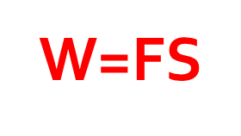
复习导入
力
必要因素
力方向上的 距离
功
公式

Slide 3
趣味实验
一、怎样比较做功快慢
搬板凳（煤气罐）到相同高度
做功相同
做功相同时，做功快慢与什么有关？（ ）
时间

Slide 4
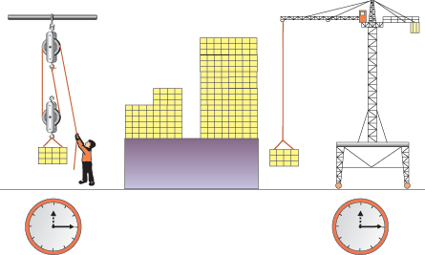
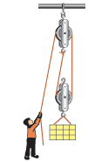


人与起重机，哪个做功快？
你是怎样比较出来的？
甲
乙
时间相同时，做功快慢与做功多少有关。

Slide 5
比较做功快慢的方法．
方法一： W_{甲}=W_{乙}时，时间短的做功快；
方法二： t_{甲}= t_{乙}时，做功多的做功快。
若时间和做功都不相同，怎样去比较做功的快慢呢？

Slide 6
例 甲、乙、丙三位同学分别搬砖到二楼，每块砖物重为10 N，楼高为 3 m，他们搬砖的数量和所用的时间如下表：
 | 甲 | 乙 | 丙
砖数（块） | 20 | 20 | 15
做功（J）
时间（min） | 10 | 20 | 20
600
600
450
甲、乙、丙做功分别是多少？
甲、乙、丙做功谁最快？谁最慢？
应选取同一标准进行比较

Slide 7
比较做功快慢的方法
如何比较运动的快慢?
如何比较做功的快慢?
方法一:所用时间相同,路程大的速度快
方法一:所用时间相同,做功多的做功快
方法二:通过相同的路程,用时少的速度快
方法二:做相同的功,用时少的做功快
方法三:看单位时间内通过的路程
方法三:看单位时间内做功的多少

Slide 8
比较做功快慢的一般方法
选取时间为标准进行比较
 | 甲 | 乙 | 丙
砖数（块） | 20 | 20 | 15
做功（J）
时间（min） | 10 | 20 | 20
600
600
450
(J/min)
60
30
22.5
功与做功时间的比表示物体做功的快慢

Slide 9
二、功率的概念及单位：
1、功率
把做功多少与所用时间的比，叫做功率。
2、公式
3、单位
国际单位：瓦特 ，符号 W;1W的物理意义：1S内做1J的功。
P=
常用单位：千瓦 （k W）、兆瓦（MW）
1千瓦＝1000瓦 1兆瓦＝10⁶瓦
物理意义：表示做功快慢的物理量。
w
t

Slide 10

姓 名:詹姆斯·瓦特
国 籍:英国
出生年代:1736
成就：蒸汽机
在瓦特之前，已经有纽科门发明的蒸汽机，但是消耗大而效率低，瓦特花了10年时间，研制出精巧实用的新型蒸汽机，由此把英国带入了工业革命。各行业都开始使用蒸汽机来替代人和牲畜，为了纪念瓦特这位伟大的发明家，人们把常用的功率单位定为瓦特，简称瓦。
瓦特 James Watt
1736～1819

Slide 11
瓦特一生与蒸汽机

Slide 12
下面请浏览一些人、动物和交通工具的功率

Slide 13
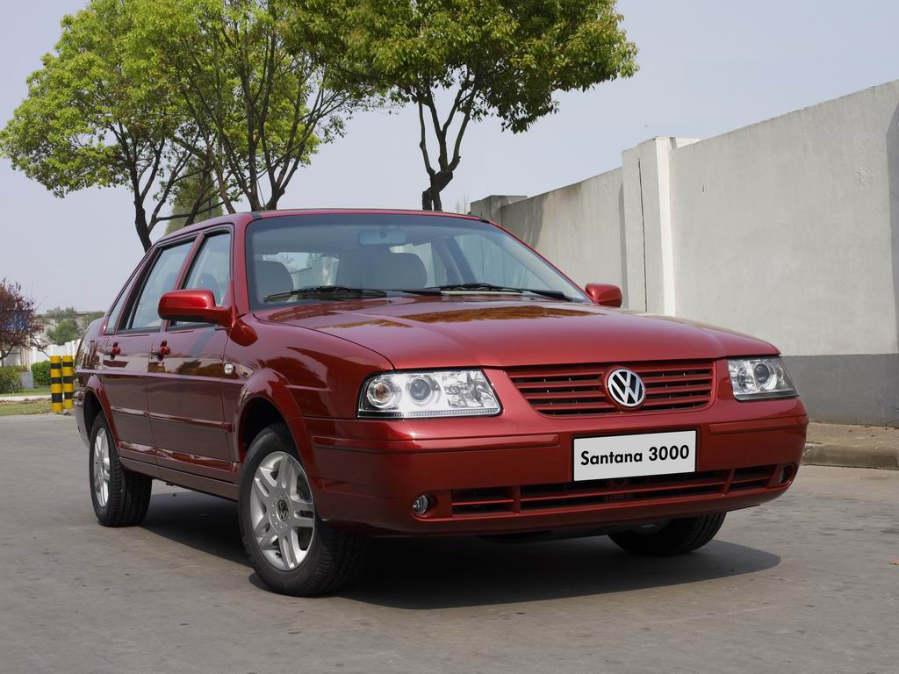
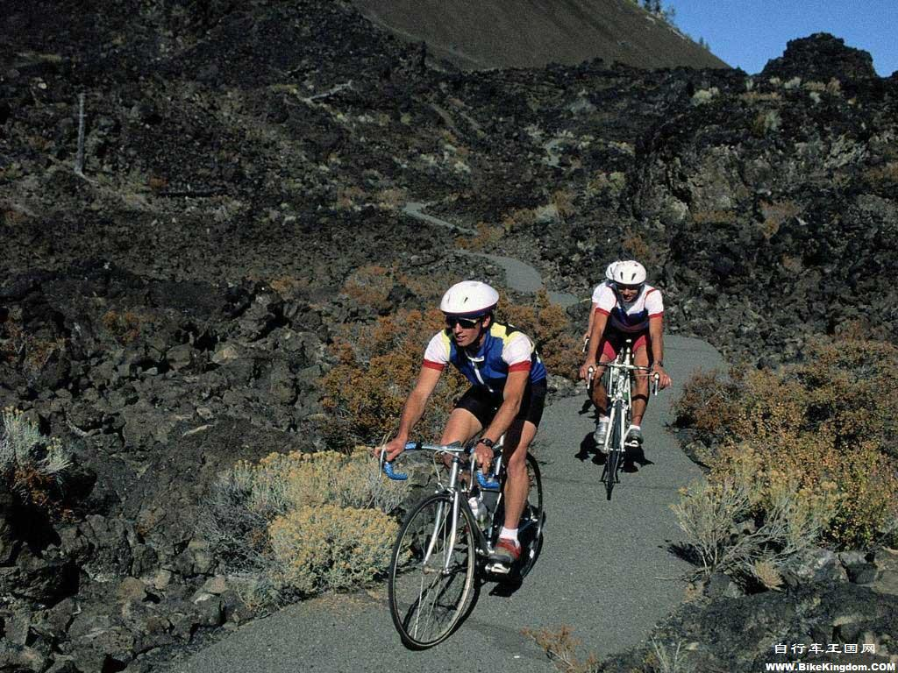
优秀运动员长时间运动的功率约为70 W，短时间运动的功率可达1 kW。
桑塔纳小轿车的功率约为66 kW，解放CA141型载货汽车的功率约为99 kW
功率70 W表示什么物理意义？
功率70 W表示：在1 s内做了70 J的功。

Slide 14
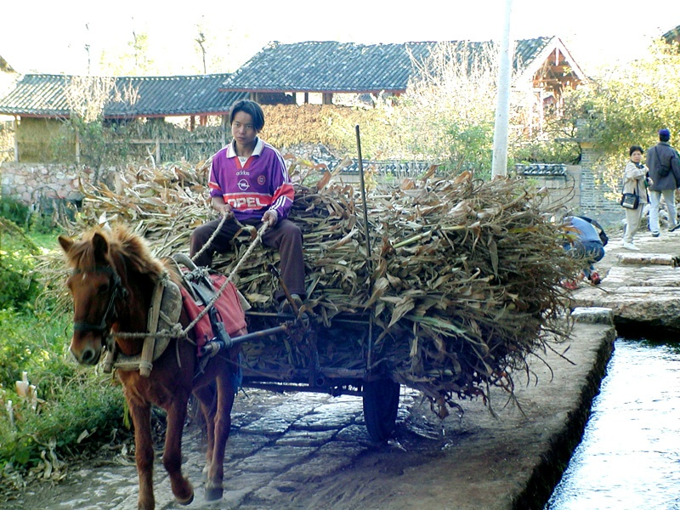
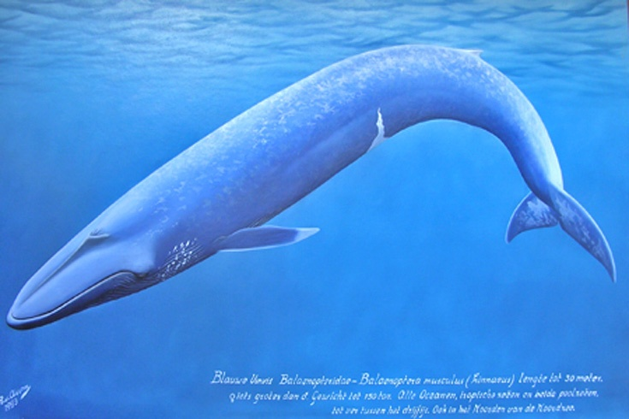
马长时间拉车的功率约450 W
蓝鲸游动的功率可达350 kW

Slide 15
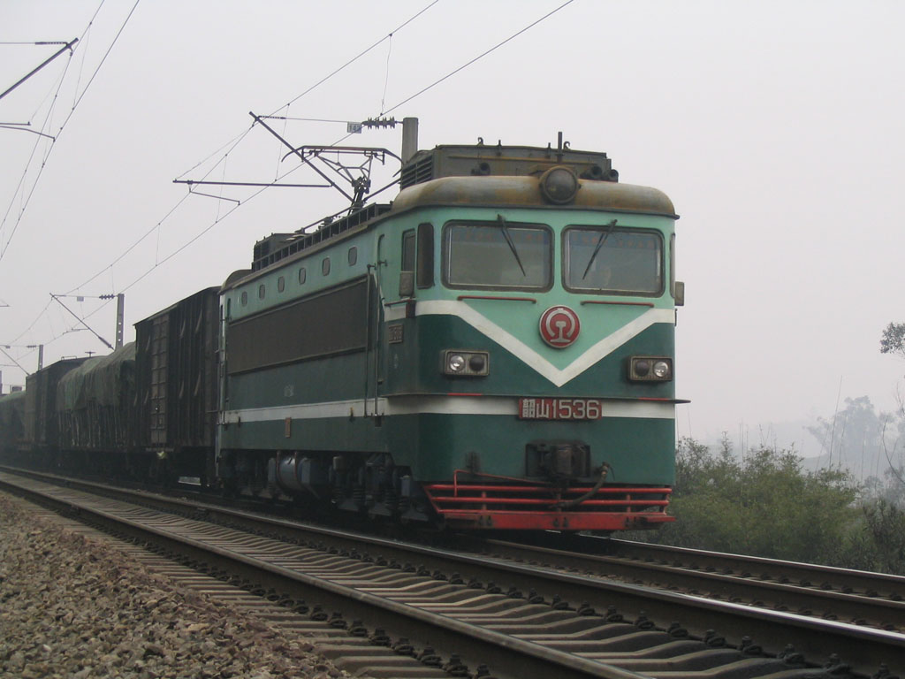
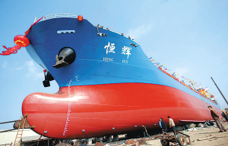
韶山型电力机车的功率约为4 200 kW
万吨级货轮的功率约为7000～23 000kW

Slide 16
随堂小练习
判断下列说法是否正确：
1.一个机器做的功越多功率越大。
2.一人做功用的时间越短，功率越大。
3.相同时间做功越多，功率越大。
4.做相同功所用时间越多，功率越大

Slide 17

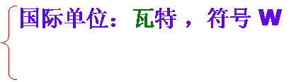
三、知识梳理小结
1.物理意义:
表示物体做功快慢的物理量.
2.定义:
单位时间内所做的功叫做功率.
3.公式：
4.单位：
5.换算:
1KW=1000W 1MW=1000KW
１Ｗ＝１焦／秒

Slide 18
随堂练习
C
1、使用机械做功时，下面说法正确的是（ ）
（A）功率大的机器一定比功率小的机器做功多；
（B）功率大的机器一定比功率小的机器做功时间少
（C）功率小的机器一定比功率大的机器做功慢；
（D）以上说法都不对．

Slide 19
2.下列关于功率的说法，正确的是（ ）
A、做功越多，功率越大
B、做功时间越长，功率越大
C、机械的功率越大，机械工作时做功越快
D、机械的功率越小，机械工作时做功越快
C
3.起重机以0.1ｍ/ｓ的速度，将一重为4000Ｎ的重物匀速提高5ｍ，起重机做功的功率是多少kW？
解：
起重机做功：Ｗ＝Ｇｈ＝4000Ｎ×5ｍ＝20000Ｊ
所用时间：ｔ＝h/t＝5ｍ／0.1m/s＝50ｓ
起重机的功率：Ｐ＝W/t＝20000Ｊ／ 50ｓ＝400W＝ 0.4kW

Slide 20
作 业
课后作业：
p66 1、3、5

Slide 21


谢 谢

